Slide 1
PRON’OL
Pronostic des matchs de l’Olympique Lyonnais
BOUGY Mickael - ARRIBERT Alexandre

Slide 2
Présentation de l’application
Type d’application: Application de pronostic
But de l’application: L’utilisateur pronostique les futurs matchs de l’Olympique Lyonnais et doit trouver le bon pronostic pour gagner des points

Slide 3
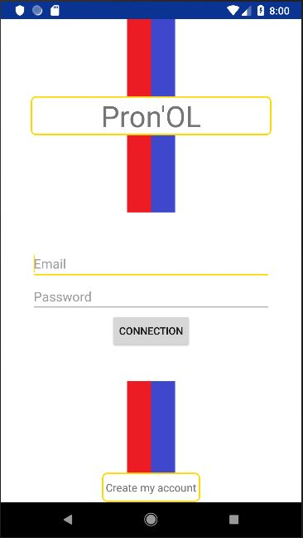
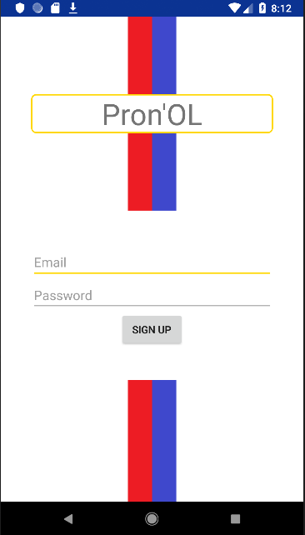
Connexion / Création de compte
Utilisation de Firebase :
Authentification
Création

Slide 4
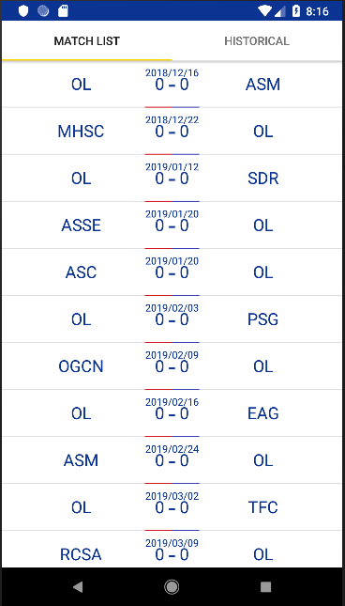
Menu principale
Navigation bar :
Liste des matchs
Historique
Prochain match à venir

Slide 5
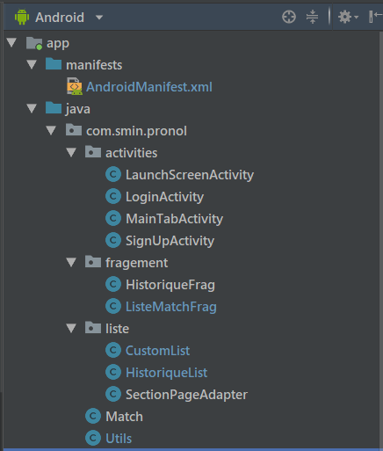
Organisation du code
Segmentation par packages

Slide 6
Fonctionnalités
Implémentation de la base de données FireBase | OK
Envoi / rapatriement des données | OK
Affichage des scores | NOK
sélection des temps (présent, imparfait,...) à travailler
en mode “Challenge”, affichage du meilleur score et du score de la partie
Choix de la durée du challenge (1 min, 3 min, 5 min)

Slide 7
Fonctionnalités supplémentaires
Ajout des autres équipes (Féminine, U19 ..)
Ajout des matchs de compétitions en couleur (LDC,Coupe de France..)
Compétition entre utilisateurs
Système de notification (match à pronostiquer)

Slide 8
Problèmes rencontrés
Gestion de Git
Récupération des informations / erreur de la base de données
Gestion des points selon le pronostic

Slide 9
Partie démonstration

Slide 10
Conclusion
Points positifs :
Application quasi fonctionnelle
Adaptable à tout écran
Points négatifs :
Manque de temps pour la gestion des points en intégralité
Gestion des erreurs avec Firebase

